Slide 1
Uniwersytecki Ośrodek Wsparcia i Rozwoju Osobistego

Slide 2
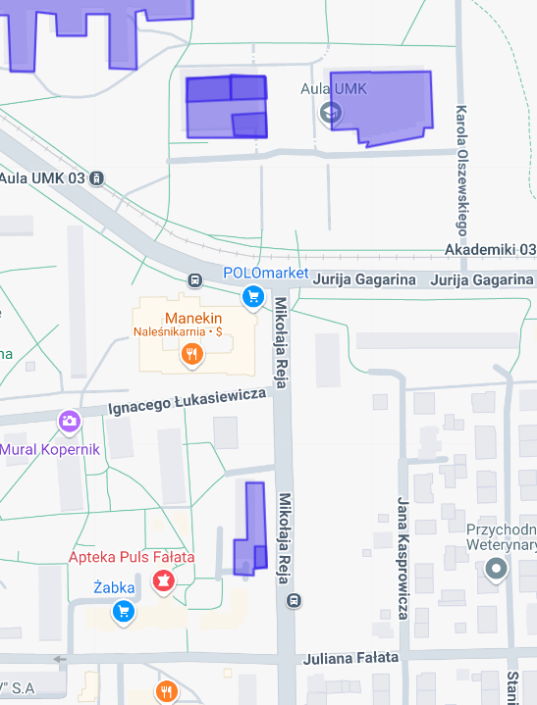
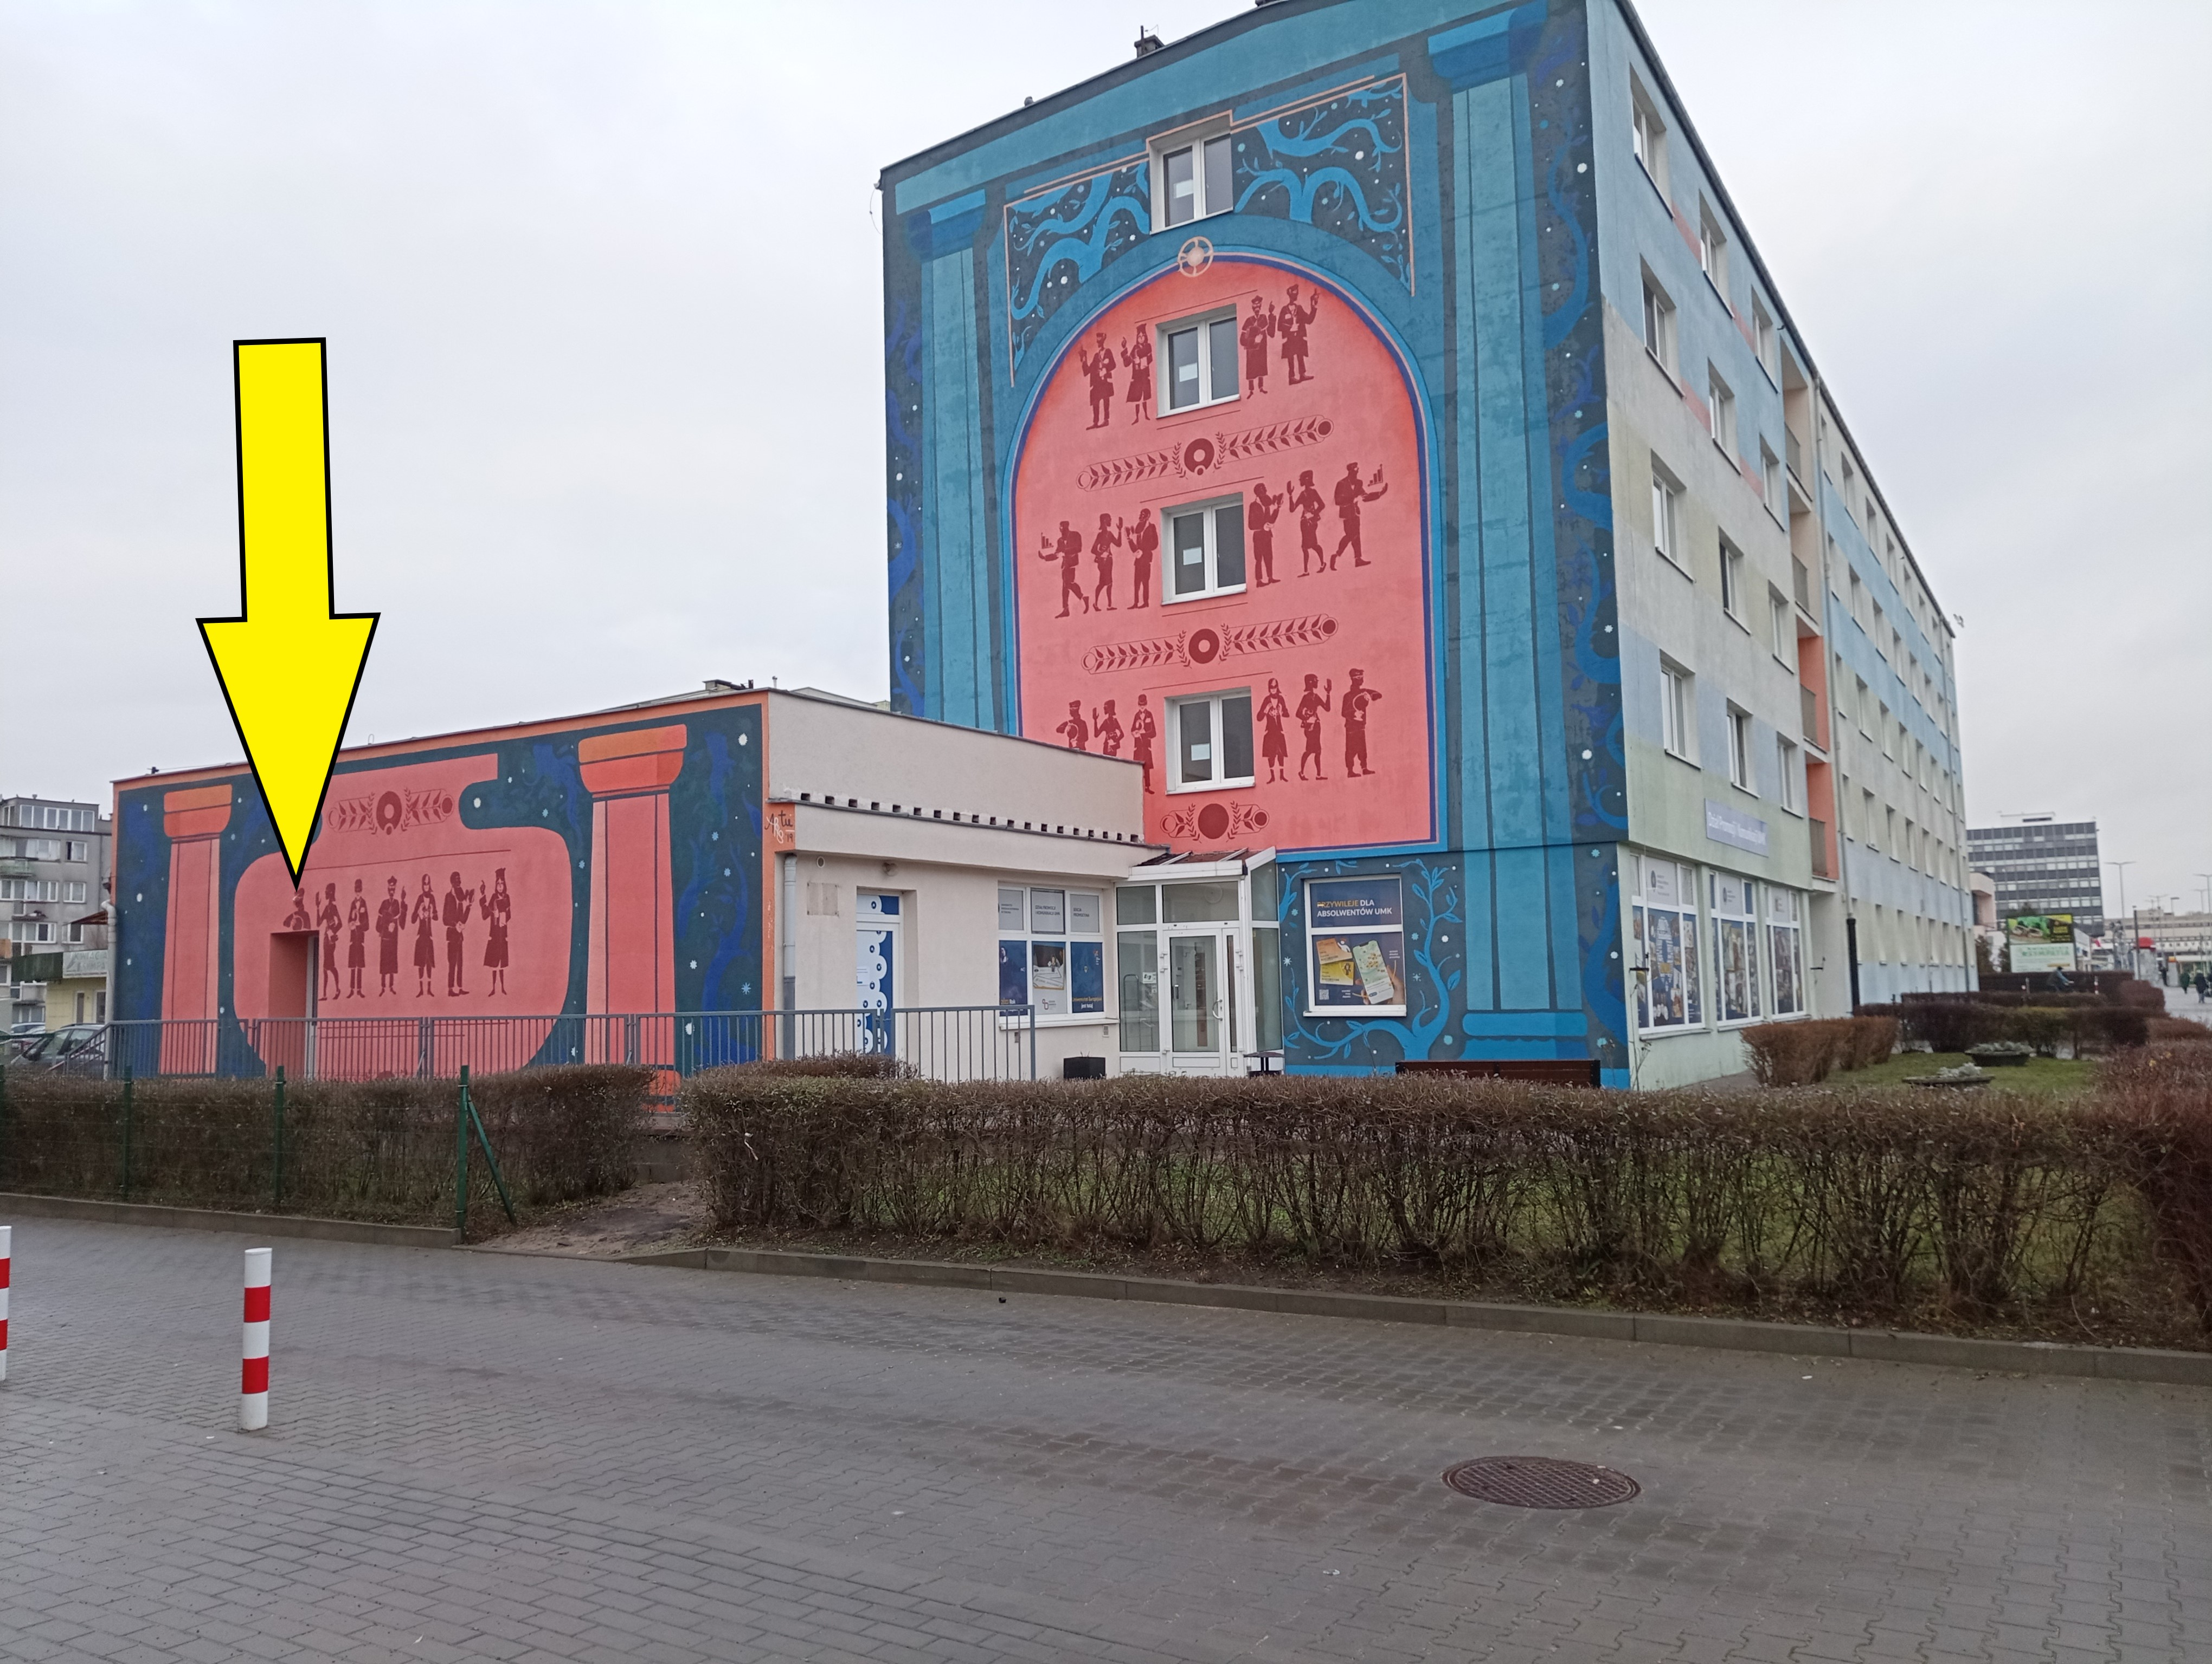

Uniwersytecki Ośrodek Wsparcia i Rozwoju Osobistego
Siedziba Ośrodka – Toruń, ul. Reja 25
Gdzie nas szukać?
Rektorat UMK
Aula UMK
Dom Studencki nr 12
Siedziba Ośrodka

Slide 3
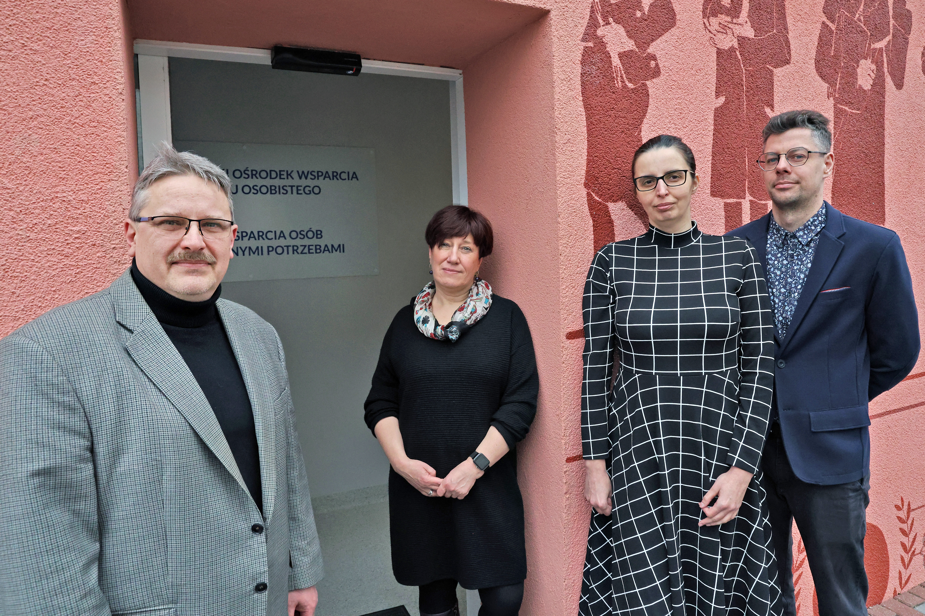
Uniwersytecki Ośrodek Wsparcia i Rozwoju Osobistego
Pracownicy Ośrodka
Zespół Rozwoju Osobistego:
Dyrektorka – dr hab. Hanna Solarczyk-Szwec, prof. UMK
Joanna Kotowicz
Zespół Wsparcia Osób ze Szczególnymi Potrzebami:
z-ca Dyrektorki – Sławomir Rylich
Katarzyna Makowska
Mikołaj Piekut

Slide 4

Uniwersytecki Ośrodek Wsparcia i Rozwoju Osobistego
Z nami pokonasz kryzysy
Konsultacje psychologiczne – napisz smsa do psychologa, żeby uzgodnić termin:
  dr Magdalena Cyrklaff-Gorczyca – tel. 502 695 564
  mgr Barbara Lorek – tel. 662 030 772
Konsultacje psychiatryczne – napisz smsa do psychologa i umów się na wizytę.
Jeśli psycholog uzna to za konieczne, to skieruje Ciebie do psychiatry.
(Ośrodek Psychoterapii i Rozwoju Osobistego REMEDIS PRO, Toruń, ul. Moniuszki 39)

Slide 5
Uniwersytecki Ośrodek Wsparcia i Rozwoju Osobistego
Z nami zadbasz o dobrostan ciała i ducha
Recepta na zdrowie: wystawiana przez psychologa na wybrane przez Ciebie zajęcia w Uniwersyteckim Centrum Sportowym
Rusz się! przy biurku – nagrania ćwiczeń przy biurku z trenerem z UCS: https://wsparcie.umk.pl/pages/Rusz_sie/
Poszukaj strefy relaksu (Biblioteka Uniwersytecka i KOI) oraz pokoju wyciszeń na swoim wydziale lub w sąsiedztwie.
Śledź ofertę Kopernikańskiego Ośrodka Integracji.

Slide 6
Uniwersytecki Ośrodek Wsparcia i Rozwoju Osobistego
Z nami pokonasz trudności w uczeniu się
Potrzebujesz pomocy w trakcie zajęć?
Nie możesz zmotywować się do napisania pracy licencjackiej, magisterskiej?
Chcesz lepiej zarządzać swoim czasem?
Potrzebujesz pomocy w dziekanacie lub bibliotece?
Potrzebujesz indywidualnego wsparcia w trakcie studiów?
Skontaktuj się z nami!

Slide 7
Uniwersytecki Ośrodek Wsparcia i Rozwoju Osobistego
Uzyskaj wsparcie na swoim wydziale
Masz szczególne potrzeby, ale nie wiesz gdzie lub jak uzyskać pomoc?
Skontaktuj się koordynatorem wsparcia osób ze szczególnymi potrzebami na swoim Wydziale. Dowiesz się, o jakie formy wsparcia możesz się ubiegać
i jak o nie wnioskować.
Lista koordynatorów dostępna jest na stronie: https://bon.umk.pl/pages/Koordynatorzy/

Slide 8
Uniwersytecki Ośrodek Wsparcia i Rozwoju Osobistego
Uzyskasz wsparcie w zakresie Twoich szczególnych potrzeb
Asystenci dydaktyczni
Wsparcie edukacyjne
Dostosowanie zajęć dydaktycznych
Indywidualne lektoraty językowe
Dostosowane zajęcia wychowania fizycznego i sekcja sportowa OzN
Wypożyczalnia sprzętu i oprogramowania wspomagającego
Asystenci transportowi
Wsparcie w sprawach administracyjnych związanych z tokiem studiów
Wsparcie w zakresie komunikacji z osobami prowadzącymi zajęcia, m.in. przez wydanie rekomendacji dla nauczycieli akademickich

Slide 9
Uniwersytecki Ośrodek Wsparcia i Rozwoju Osobistego
Z nami wzmocnisz swój potencjał rozwojowy
Masz jakieś plany, cele, ale nie wiesz, od czego zacząć, jak je zrealizować? A może trudno Ci po prostu ruszyć z miejsca?
Chcesz rozwinąć swoje kompetencje? A może jakieś nabyć? Odkryć?
Poszukujesz odpowiedzi na powracające do Ciebie pytania?
Nie wiesz, jaką decyzję podjąć?
A może po prostu chcesz zmiany w swoim życiu, czegoś nowego?
Skorzystaj z coachingu - skontaktuj się z nami!

Slide 10
Uniwersytecki Ośrodek Wsparcia i Rozwoju Osobistego
Spotkania integracyjne
Jeśli chcesz poznać ciekawych ludzi i miło spędzić czas skontaktuj się z nami:
Zrzeszenie Studentów z Niepełnosprawnościami - https://bon.umk.pl/pages/ZSN/
opiekun – Mikołaj Piekut, kontakt: mikolaj.piekut@umk.pl
Zrzeszenie Osób Neuroróżnorodnych - https://bon.umk.pl/pages/ZON/
opiekunka – Katarzyna Makowska, kontakt: kmakowska@umk.pl

Slide 11

Uniwersytecki Ośrodek Wsparcia i Rozwoju Osobistego
„Nie znikaj” – Kampania dla
zdrowia psychicznego
Zapoznaj się ze stroną: https://wsparcie.umk.pl/pages/Nie_znikaj/

Slide 12

Uniwersytecki Ośrodek Wsparcia i Rozwoju Osobistego
„Twój ruch” – Kampania
profilaktyki uzależnień
Zapoznaj się ze stroną: https://wsparcie.umk.pl/pages/twojruch/
Szukaj Meet-ławki na swoim wydziale!
Weź udział w Konkursie!

Slide 13


Projekt Anty-drop-out
Projekt
dla studentów
rozpoczynających
edukację w UMK

Slide 14


Uniwersytecki Ośrodek Wsparcia i Rozwoju Osobistego
Zapoznaj się z pełną ofertą Ośrodka
Uniwersytecki Ośrodek Wsparcia
i Rozwoju Osobistego
tel. 56 611 49 33
e-mail: ośrodek_wsparcia@umk.pl
WWW: wsparcie.umk.pl
Zespół Wsparcia Osób
ze Szczególnymi Potrzebami
tel. 56 611 49 83
e-mail: bon@umk.pl
WWW: bon.umk.pl

Slide 15
Uniwersytecki Ośrodek Wsparcia i Rozwoju Osobistego
Polub nas na FB
Uniwersytecki Ośrodek Wsparcia i Rozwoju Osobistego: https://www.facebook.com/UOWiRO
Projekt „UMK - Uczelnia dostępna”: https://www.facebook.com/profile.php?id=61568836221338
Dołącz do nas i bądź na bieżąco!

